Slide 1
Cours C.03.06.02
Entretien – Introduction
Marek Pszczola
(présentation préparée sur la base des cours du Dr Majlun, Pologne)

Slide 2
Road Transportation Systems Engineering Development in the Sub-Saharan Africa – Modern EU Master Programme & Capacity Building

Slide 4
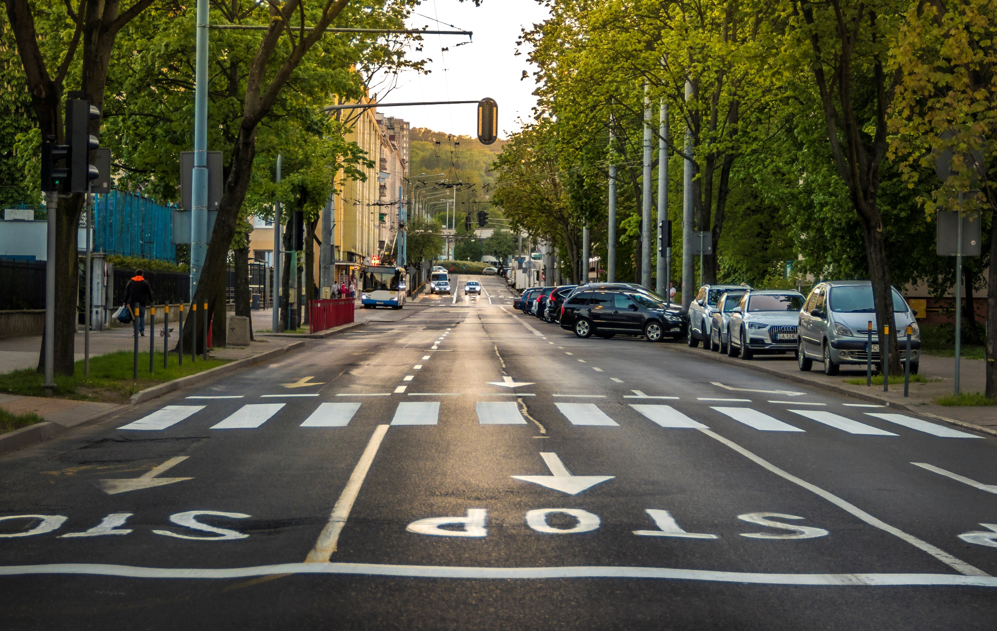
ENTRETIEN DES CHAUSSÉES ROUTIÈRES ASPHALTIQUES
Chapitre n° 1.
Introduction
au cours

Slide 5


Plan du cours
1
Entretien des chaussées » – qu’est-ce que cela signifie ?
2
Qu’allons-nous apprendre pendant nos cours ?
3
Comment allons-nous apprendre pendant nos cours ?
4
Plan du cours.
5
Discussion.
6
Sujet suivant.

Slide 6
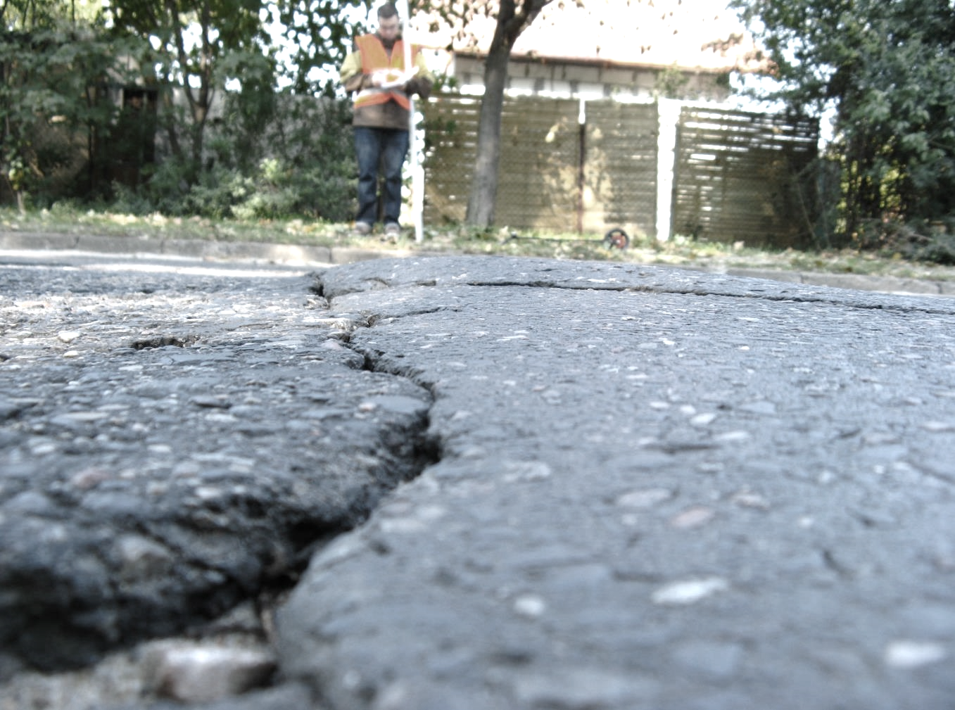
« Entretien des chaussées »
– qu’est-ce que cela signifie ?

Slide 7
Questions fondamentales
Pourquoi allons-nous étudier l’entretien des chaussées ?
Pourquoi l’entretien des chaussées
est-il si important ?
Pourquoi allons-nous nous concentrer uniquement
sur les chaussées asphaltées ?

Slide 8
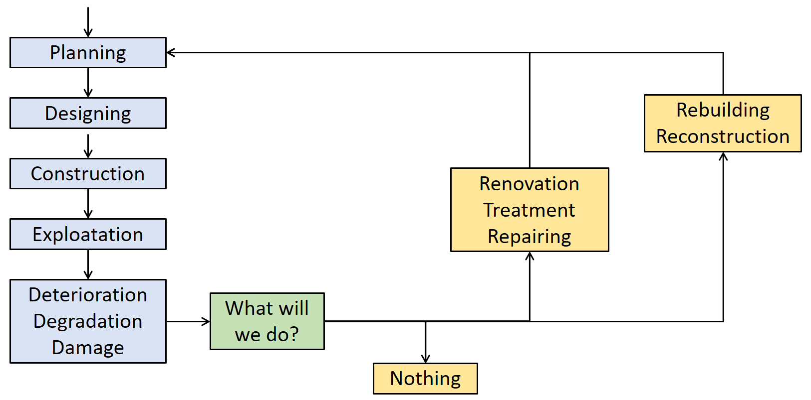
Cycle de vie de la chaussée
Planification
Conception
Réfection
Reconstruction
Construction
Rénovation
Traitement
Réparation
Exploitation
Détérioration
Dégradation
Dommages
Que devons-
nous faire ?
Rien

Slide 9
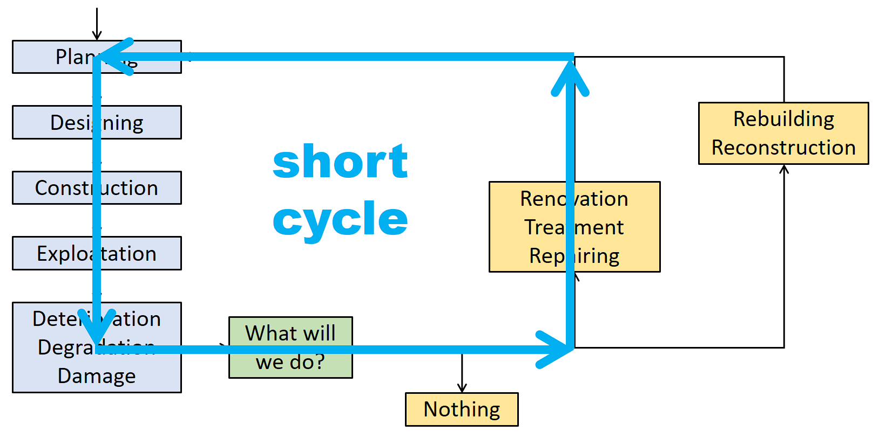
Cycle de vie de la chaussée
Planification
Conception
Réfection
Reconstruction
cycle
court
Construction
Rénovation
Traitement
Réparation
Exploitation
Détérioration
Dégradation
Dommages
Que devons-
nous faire ?
Rien

Slide 10
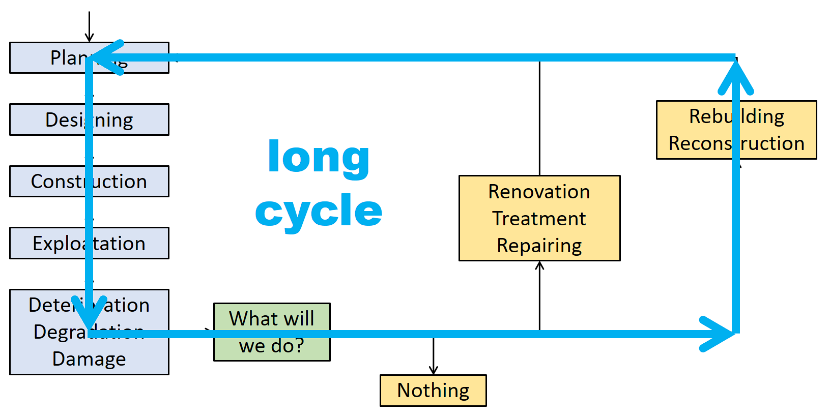
Cycle de vie de la chaussée
Planification
Conception
Réfection
Reconstruction
cycle
long
Construction
Rénovation
Traitement
Réparation
Exploitation
Détérioration
Dégradation
Dommages
Que devons-
nous faire ?
Rien

Slide 11
Qu’allons-nous apprendre pendant nos cours ?

Slide 12
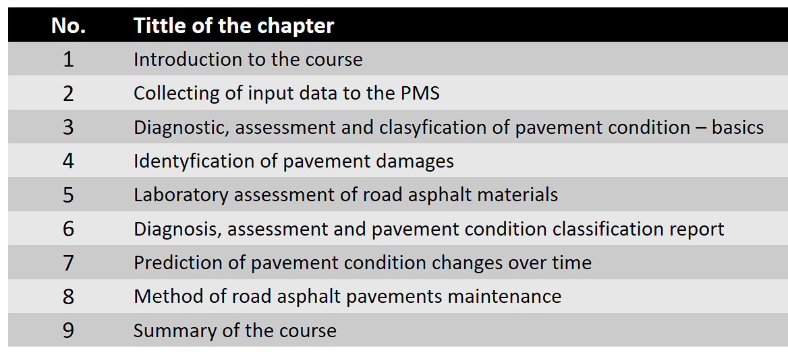
Chapitres de notre cours…
N°
Titre du chapitre
Introduction au cours
Collecte des données d’entrée pour le PMS
Diagnostic, évaluation et classification de l’état de la chaussée – notions de base
Identification des dégradations de la chaussée
Évaluation en laboratoire des matériaux bitumineux routiers
Diagnostic, évaluation et rapport de classification de l’état de la chaussée
Prévision de l’évolution de l’état de la chaussée dans le temps
Méthode d’entretien des chaussées bitumineuses routières
Synthèse du cours

Slide 13
Chapitre n° 1 – aperçu rapide
Introduction au cours
Types de structures de chaussées routières
Chaussées asphaltées et matériaux bitumineux
Système de gestion des chaussées

Slide 14
Chapitre n° 2 – aperçu rapide
Collecte des données d’entrée pour le PMS
Données nécessaires
Données complémentaires

Slide 15
Chapitre n° 3 – aperçu rapide
Diagnostic, évaluation et classification de l’état des chaussées
Méthodes de diagnostic
Appareils de diagnostic
Paramètres de diagnostic
Méthodes d’évaluation de l’état des chaussées
Méthodes de classification de l’état des chaussées

Slide 16
Chapitre n° 4 – aperçu rapide
Identification des dégradations des chaussées
Types de dégradations des chaussées asphaltées
Identification des dégradations des chaussées
Caractérisation des dégradations des chaussées
Classification des dégradations des chaussées

Slide 17
Chapitre n° 5 – aperçu rapide
Évaluation en laboratoire des matériaux routiers bitumineux
Prélèvement d’échantillons dans la chaussée
Essais de laboratoire sur les matériaux routiers bitumineux
Normes et exigences relatives aux essais de laboratoire
Évaluation des matériaux routiers bitumineux

Slide 18
Chapitre n° 6 – aperçu rapide
Rapport de diagnostic, d’évaluation et de classification de l’état des chaussées
Travaux pratiques et de terrain pour le diagnostic routier
Travaux analytiques sur l’évaluation de l’état des routes
Préparation des rapports des étudiants sur la classification de l’état des chaussées

Slide 19
Chapitre n° 7 – aperçu rapide
Prévision de l’évolution de l’état des chaussées dans le temps
Méthodes et modèles de prévision
Fiabilité prédictive et utilité de la prévision

Slide 20
Chapitre n° 8 – aperçu rapide
Entretien des chaussées routières asphaltées
Méthodes de traitement des chaussées routières asphaltées
Méthodes d’entretien des chaussées asphaltées
Entretien estival des chaussées routières asphaltées
Entretien hivernal des chaussées routières asphaltées

Slide 21
Chapitre n° 9 – aperçu rapide
Résumé du cours

Slide 22
Que ferons-nous pendant nos cours ?
Sélection du tronçon routier pour les travaux ultérieurs
Collecte de données sur la route sélectionnée
Travail de terrain sur l’état de la chaussée et ses dégradations
Identification des dégradations de la chaussée
Évaluation et classification de l’état de la chaussée
Prévision de l’évolution de l’état de la chaussée dans le temps
Plan des travaux d’entretien

